Slide 1
数据可视化基础(1)

Slide 2
数据可视化简介
数据可视化是将数据以视觉形式表达出来的科学技术。这些技术方法允许利用图形/图像处理、计算机视觉以及用户界面,通过表达、建模以及对立体、表面、属性和动画的显示,对数据加以可视化解释。借助于图形化手段,数据可视化技术能够清晰、有效地传达与沟通信息。
数据可视化与信息图形、信息可视化、科学可视化以及统计图形密切相关。当前,在研究、教学和开发领域,数据可视化是一个极为活跃而又关键的方面。“数据可视化”这条术语实现了成熟的科学可视化领域和较年轻的信息可视化领域的统一。

Slide 3
数据可视化常用图表
常用的数据可视化方法很多，包括传统的数据分析图表（如柱状图、饼图）和现代化视觉图表（如信息图，交互式地图等），其中有一些共通的视觉要素：
坐标：数值的位置被对应到直角坐标系或极坐标系上。
大小：数据的大小被对应到图形的大小。
色彩：数值的分类和界限等对应到颜色的不同。
标签：数值的特征用标签来标记。
关联：数值之间的联系，用关联线条等连接起来。
目前基于统计的数据可视化常用的图表主要有三大图：柱（条）形图、线图、饼（环）图以及它们的变形种类，此外还有很多用于特定表达用途的专用图表。

Slide 4
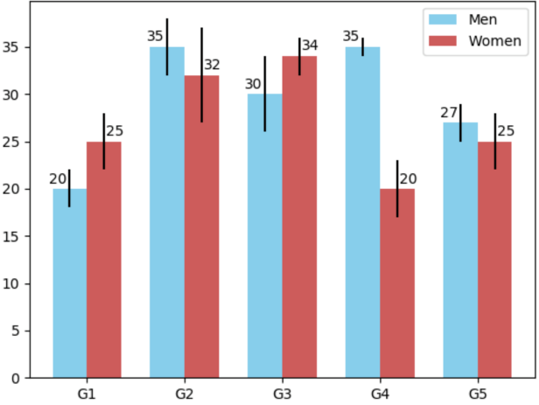
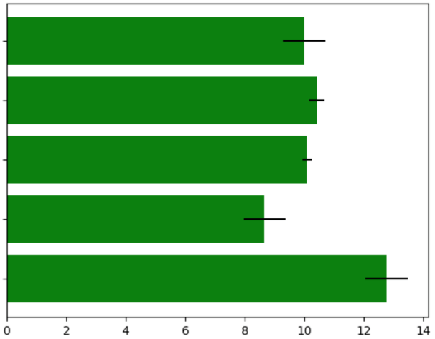
数据可视化常用图表
（1）柱状图。柱状图是数据可视化中最常使用的图表，可用于单个或多个维度的比较。设计的算法／时间维度通常作为X轴，数值型维度作为Y轴。柱子的长短可直观反映出数值的大小以便于迅速的比较。此外，若有第三个维度，可将柱子分组并通过柱子的颜色加以区分。
a. 基础柱状图：柱状图可以表现每条数据具体值，容易比较大小，每个组数据建议只展示1~3列数据，太多会导致对比困难，图形烦乱。柱状图可是水平排列的，也可以是垂直排列的，水平的柱状图有时候也称为条形图。

Slide 5
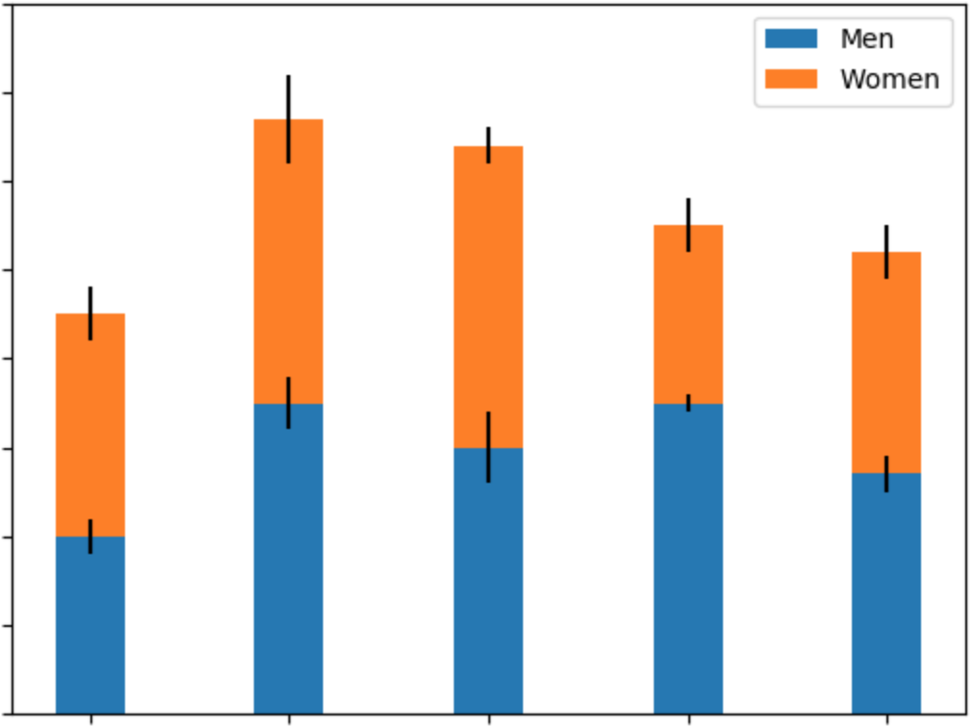
数据可视化常用图表
b. 堆积条形图（堆积柱状图）：柱状图的一个变形类型，用于比较组内占比情况，同时可以比较各组每部分及整体大小。

Slide 6
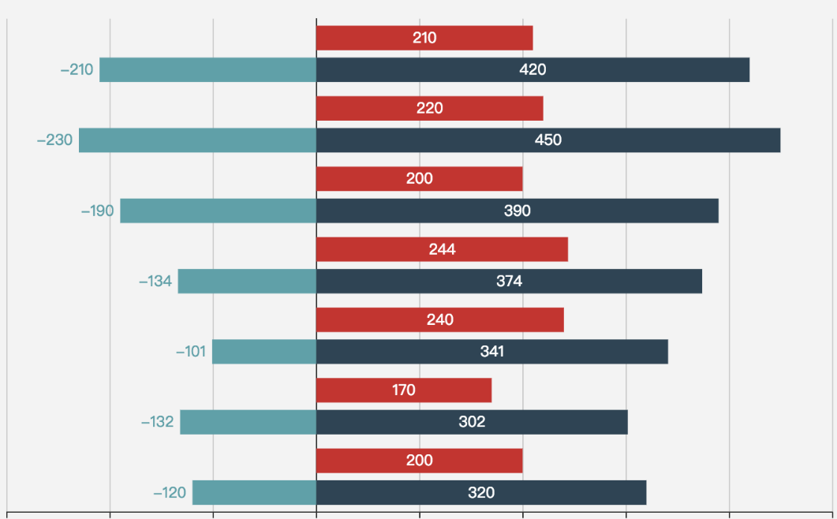
数据可视化常用图表
c. 含正负值的条形图：以X轴0坐标为基准，向左右两边伸出的条状，可表达出具有正负值的数据。

Slide 7
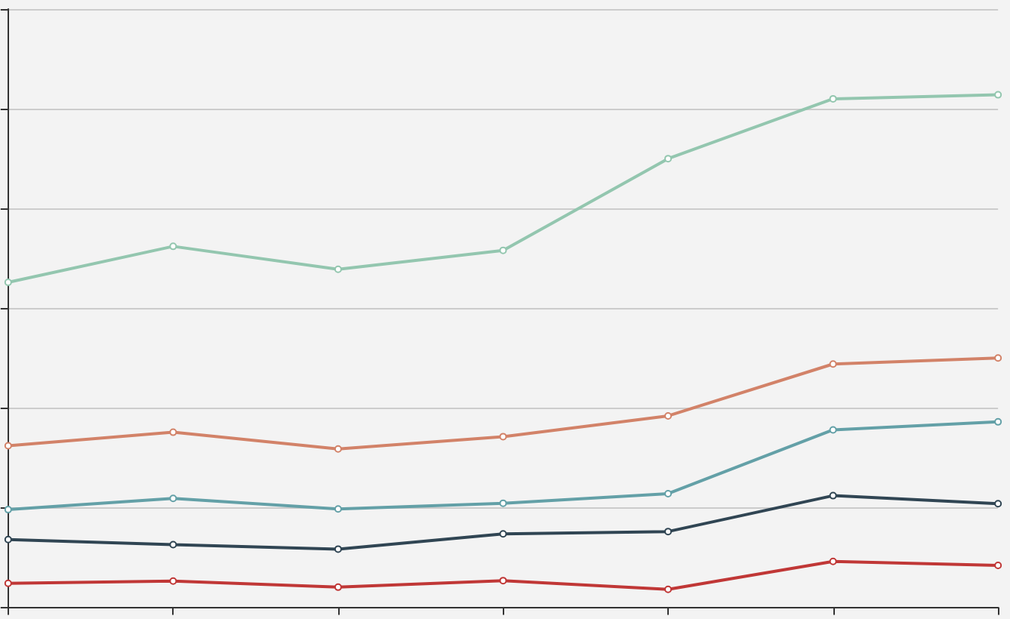
数据可视化常用图表
（2）折线图。折线图最常用于观察数据的趋势，因此它和时间密不可分，当我们想要了解某一维度在时间上的规律或者趋势时，就可以使用折线图，例如气温纪录图、心电图，都是常见的折线图。除此之外，变动参数情况下对应的数值，说明参数大小对结果的影响。

Slide 8
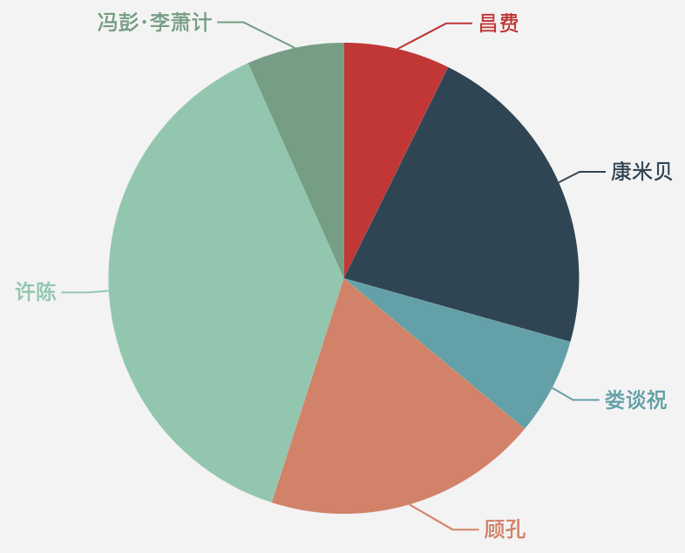
数据可视化常用图表
（3）饼图（环图）。可展示多组数据；表现各组数据占总比情况。需要注意的是，饼图的使用限制比较大，它擅长表达某一占比较大的类别，但是不擅长对比。30%和35%在饼图上凭肉眼是难以分辨出区别的。当类别过多，也不适宜在饼图上表达。

Slide 9
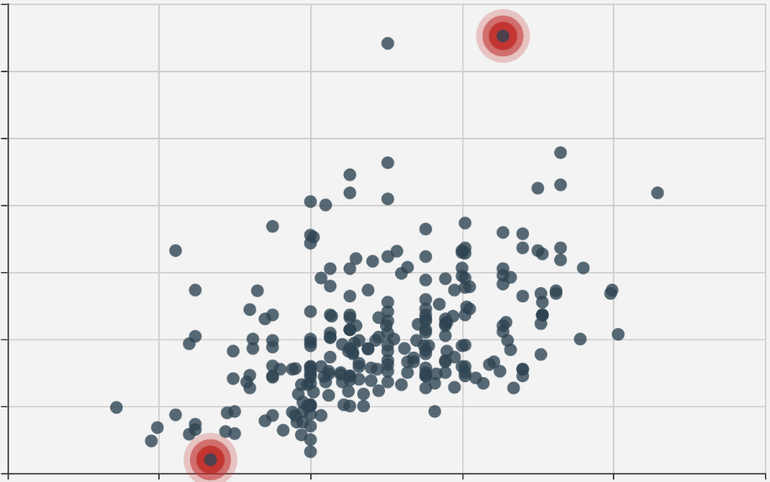
数据可视化常用图表
（4）散点图。散点图通过坐标轴，表示两个变量之间的关系。绘制它依赖大量数据点的分布。尤其对于大数据量，散点图会有更直观和精准的结果，比如统计中的回归分析或是数据挖掘中的聚类。散点图的优势在于易于揭示数据间的关系，发觉变量与变量之间的关联。

Slide 10
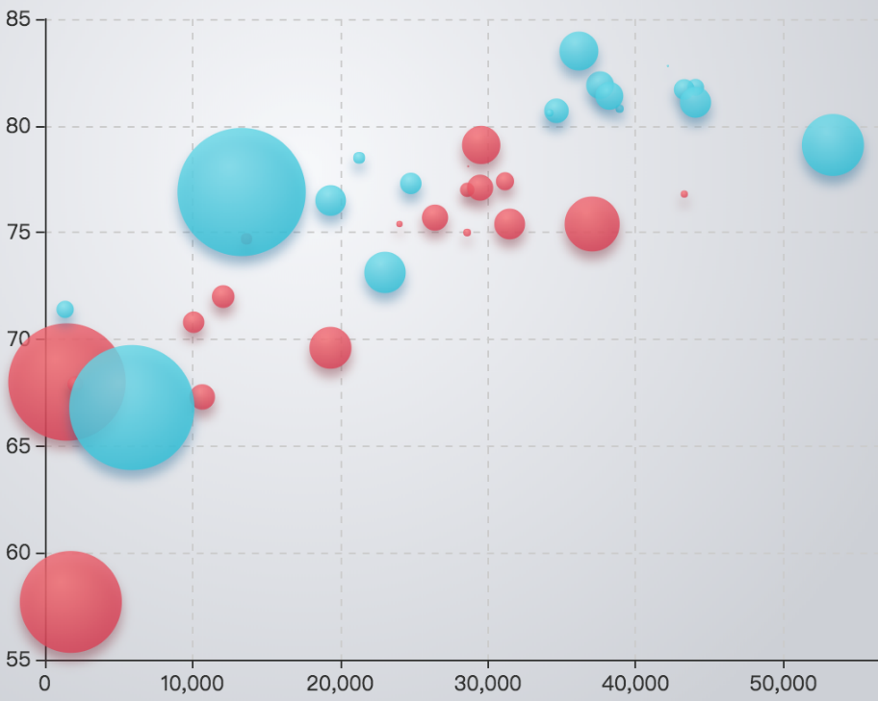
数据可视化常用图表
（5）气泡图：气泡图与散点图类似，并在散点图的基础上为各个点赋予面积，使用点的面积大小来表达第三个维度信息。

Slide 11
目录
1
掌握Matplotlib基础绘图
2
掌握seaborn基础绘图

Slide 12
两个例子
下列代码使用matplotlib绘制一个正弦和一个余弦函数曲线，这里暂不对图表做任何定制，使用默认的绘图属性绘图。
import numpy as np
import matplotlib.pyplot as plt
# 创建X轴的数据：从-π到π的256个等差数字
x=np.linspace(-np.pi,np.pi,256,endpoint=True)
# 使用cos和sin函数以x为自变量创建C和S
C, S=np.cos(x),np.sin(x)
# 使用plot()分别绘制正弦和余弦函数
plt.plot(x,C)
plt.plot(x,S)
plt.show()

Slide 13
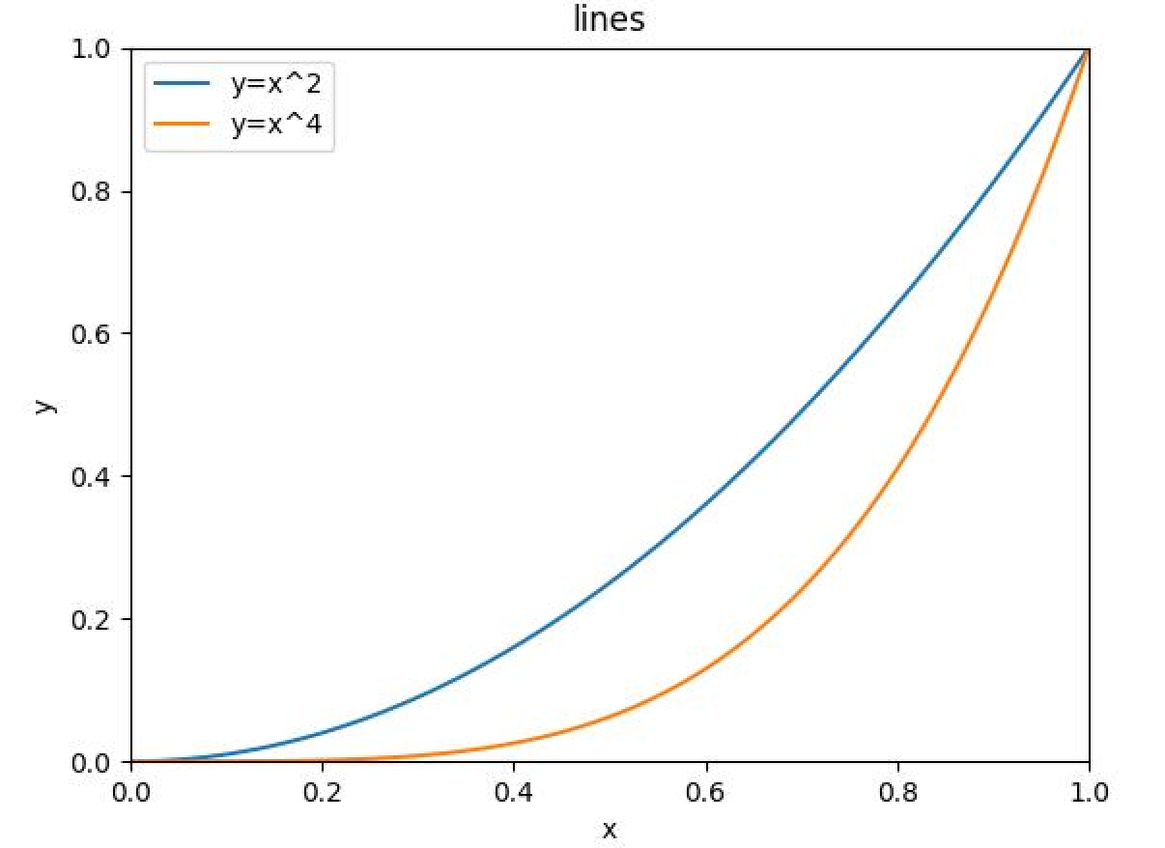
两个例子
import numpy as np
import matplotlib.pyplot as plt
data = np.arange(0, 1.1, 0.01)
plt.title('lines') # 添加标题
plt.xlabel('x') # 添加x轴的名称
plt.ylabel('y') # 添加y轴的名称
plt.xlim((0, 1)) # 确定x轴范围
plt.ylim((0, 1)) # 确定y轴范围
plt.xticks([0, 0.2, 0.4, 0.6, 0.8, 1]) # 规定x轴刻度
plt.yticks([0, 0.2, 0.4, 0.6, 0.8, 1]) # 确定y轴刻度
plt.plot(data, data ** 2) # 添加y=x^2曲线
plt.plot(data, data ** 4) # 添加y=x^4曲线
plt.legend(['y=x^2', 'y=x^4’])
plt.show()

Slide 14
matplotlib绘图基础语法与常用参数
在Matplotlib中使用最多的模块就是pyplot。pyplot非常接近MATLAB的绘图实现，而且大多数的命令极其类似MATLAB。当然，与MATLAB类似，需要很多的数学运算，因此NumPy这个组件同样是必不可少的。可以说Python + Matplotlib + NumPy就是MATLAB。
首先，在matplotlib建议使用别名，引入包，这样方便以后模块的使用，一般以以下两句开始：
import numpy as np
import matplotlib.pyplot as plt
这里导入了numpy和matplotlib的pyplot两个模块，并分别使用np和plt作为二者的别名。

Slide 15
pyplot绘图基础语法与常用参数
1. 掌握pyplot基础语法
（1） 创建画布与创建子图
在plt(将pyplot简写为plt, 因为之前import matplotlib.pyplot as plt)中，创建画布以及创建并选择子图的函数/方法如下表。
函数/方法名称 | 函数/方法作用
plt.figure | 创建一个空白画布，可以指定画布大小、像素
figure.add_subplot() | 创建并选中子图，可以指定子图的行数、列数
x = np.arange(0, np.pi * 2, 0.01)
# 第一幅子图
p1 = plt.figure(figsize=(8, 6), dpi=80) # 确定画布大小和像素
# 创建一个2行1列的子图，并开始绘制第一幅
ax1 = p1.add_subplot(2, 1, 1)

Slide 16
pyplot绘图基础语法与常用参数
（2） 添加画布内容
添加标题、添加坐标轴名称、绘制图形等步骤是并列的，是没有先后顺序的。
在pyplot中，添加各类标签和图例的常用函数，如下表。
函数名称 | 函数作用
plt.title | 在当前图形中添加标题
plt.xlabel | 在当前图形中添加x轴标签
plt.ylabel | 在当前图形中添加y轴标签
plt.title('lines') # 添加标题
plt.xlabel('x') # 添加x轴的名称
plt.ylabel('y') # 添加y轴的名称

Slide 17
pyplot绘图基础语法与常用参数
在pyplot中，添加各类标签和图例的常用函数，如下表（续表）。
函数名称 | 函数作用
plt.xlim | 指定当前图形x轴的范围，只能确定一个数值区间，而无法使用字符串标识
plt.ylim | 指定当前图形y轴的范围，只能确定一个数值区间，而无法使用字符串标识
plt.xticks | 获取或设置x轴的当前刻度位置和标签
plt.yticks | 获取或设置y轴的当前刻度位置和标签
plt.legend | 指定当前图形的图例，可以指定图例的大小、位置、标签
plt.xlim((0, 1)) # 确定x轴范围
plt.ylim((0, 1)) # 确定y轴范围
plt.xticks([0, 0.2, 0.4, 0.6, 0.8, 1]) # 规定x轴刻度
plt.yticks([0, 0.2, 0.4, 0.6, 0.8, 1]) # 确定y轴刻度
plt.plot(x, x ** 2) # 添加y=x^2曲线
plt.plot(x, x ** 4) # 添加y=x^4曲线
plt.legend([‘y=x^2’, ‘y=x^4’]) #legend是每个曲线的说明

Slide 18
pyplot绘图基础语法与常用参数
xticks() 和 yticks() 需要传入一个列表作为参数。该方法默认是将列表的值来设置刻度标签，如果你想重新设置刻度标签，则需要传入两个列表参数给 xticks() 和 yticks() 。第一个列表的值代表刻度，第二个列表的值代表刻度所显示的标签。
# 设置横轴精准刻度
plt.xticks([-1, 0, 1, 2, 3, 4, 5, 6],
["-1m", "0m", "1m", "2m", "3m", "4m", "5m", "6m"])
# 设置纵轴精准刻度
plt.yticks([-2, 0, 2, 4, 6, 8, 10],
["-2m", "0m", "2m", "4m", "6m", "8m", "10m"])
plt.show()

Slide 19
pyplot绘图基础语法与常用参数
添加图例legend
如果需要在图的左上角添加一个图例。只需要在 plot() 函数里以「键 - 值」的形式增加一个参数。首先需要在绘制曲线的时候，增加一个 label 参数，然后再调用 plt.legend() 绘制出一个图例。plt.legend() 需要传入一个位置值。loc 的值可选如下：
位置字符串 | 位置代码
‘best’ | 0
‘upper right’ | 1
‘upper left’ | 2
‘lower left’ | 3
‘lower right’ | 4
‘right’ | 5
‘center left’ | 6
‘center right’ | 7
‘lower center’ | 8
‘upper center’ | 9
'center' | 10

Slide 20
pyplot绘图基础语法与常用参数
# 第二幅子图
ax2 = p1.add_subplot(2, 1, 2) # 开始绘制第二幅
plt.title('sin/cos(x)') # 添加标题
plt.xlabel('x') # 添加x轴的名称
plt.ylabel('y') # 添加y轴的名称
plt.xlim((0, np.pi * 2)) # 确定x轴范围
plt.ylim((-1, 1)) # 确定y轴范围
plt.xticks([0, np.pi / 2, np.pi, np.pi * 1.5, np.pi * 2]) # 规定x轴刻度
plt.yticks([-1, -0.5, 0, 0.5, 1]) # 确定y轴刻度
plt.plot(x, np.sin(x)) # 添加sin(x)曲线
plt.plot(x, np.cos(x)) # 添加cos(x)曲线
plt.legend(['y=sin(x)', 'y=cos(x)'])
plt.tight_layout() # 调整两个子图间距

Slide 21
pyplot绘图基础语法与常用参数
（3） 保存与显示图形
在pyplot中，主要用于保存和显示图形常用函数只有两个，如下表。
函数名称 | 函数作用
plt.savefig | 保存绘制的图形，可以指定图形的分辨率、边缘的颜色等参数
plt.show | 在本机显示图形
plt.savefig('sincos(x).jpg')
plt.show()

Slide 22
pyplot绘图基础语法与常用参数
（4） subplot的进一步说明
Subplot能创建多个小图，默认这些小图的大小相同，但事实上小图的大小可以不同。以4个小图为例, 如果把第1个小图放到第一行, 而剩下的3个小图都放到第二行。
使用plt.subplot(2,1,1)将整个图像窗口分为2行1列, 当前位置为1。使用plt.plot([0,1],[0,1])在第1个位置创建一个小图。
使用plt.subplot(2,3,4)将整个图像窗口分为2行3列, 当前位置为4。使用plt.plot([0,1],[0,2])在第4个位置创建一个小图。
plt.subplot(2,1,1)
plt.plot([0,1],[0,1])
plt.subplot(2,3,4)
plt.plot([0,1],[0,2])

Slide 23
pyplot绘图基础语法与常用参数
（4） subplot的进一步说明
这里需要解释一下为什么第4个位置放第2个小图。上一步中使用plt.subplot(2,1,1)将整个图像窗口分为2行1列, 第1个小图占用了第1个位置, 也就是整个第1行。这一步中使用plt.subplot(2,3,4)将整个图像窗口分为2行3列, 于是整个图像窗口的第1行就变成了3列, 也就是成了3个位置, 于是第2行的第1个位置是整个图像窗口的第4个位置。

Slide 24
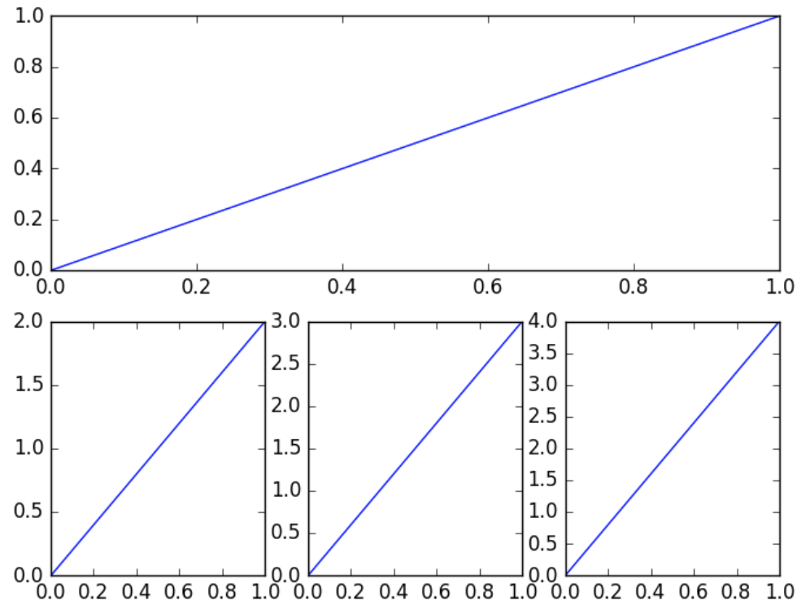
pyplot绘图基础语法与常用参数
（4） subplot的进一步说明
使用plt.subplot(235)将整个图像窗口分为2行3列,当前位置为5。使用plt.plot([0,1],[0,3])在第5个位置创建一个小图。同上, 再创建plt.subplot(236)。
plt.subplot(235)
plt.plot([0,1],[0,3])
plt.subplot(236)
plt.plot([0,1],[0,4])
plt.show() # 展示

Slide 25
pyplot绘图基础语法与常用参数
2. 设置pyplot的rc参数
pyplot使用rc配置文件来自定义图形的各种默认属性，被称为rc配置或rc参数。
rc参数存储在字典变量中，通过字典的方式进行访问
所有存储在字典变量中的rc参数，都被称为rcParams。
在pyplot中，线条中常用的rc参数名称、解释与取值如下表。
rc参数名称 | 解释 | 取值
lines.linewidth | 线条宽度 | 取0～10之间的数值，默认为1.5
lines.linestyle | 线条样式 | 可取“-”“--”“-.”“：”4种。默认为“-”
lines.marker | 线条上点的形状 | 可取“o”“D”“h”“.”“,”“S”等20种，默认为None
lines.markersize | 点的大小 | 取0～10之间的数值，默认为1

Slide 26
pyplot绘图基础语法与常用参数
lines.linestyle参数4中取值及意义如下表。
lines.marker参数的20种取值及其所代表的意义如下表。
lines.linestyle取值 | 意义
‘-’ | 实线
‘--’ | 长虚线
‘-.’ | 点线
‘:’ | 短虚线
lines.marker取值 | 意义
‘o’ | 圆圈
‘D’ | 菱形
‘h’ | 六边形1

Slide 27
pyplot绘图基础语法与常用参数
lines.marker参数的20种取值及其所代表的意义如下表（续表）。
lines.marker取值 | 意义
‘H’ | 六边形2
‘-’ | 水平线
‘8’ | 八边形
‘p’ | 五边形
‘，’ | 像素
‘+’ | 加号
‘None’ | 无
‘.’ | 点

Slide 28
pyplot绘图基础语法与常用参数
lines.marker参数的20种取值及其所代表的意义如下表（续表）。
lines.marker取值 | 意义
‘s’ | 正方形
‘*’ | 星号
‘d’ | 小菱形
‘v’ | 一角朝下的三角形
‘<’ | 一角朝左的三角形
‘>’ | 一角朝右的三角形
‘^’ | 一角朝上的三角形
‘\’ | 竖线
‘x’ | X

Slide 29
pyplot绘图基础语法与常用参数
# 原图
x = np.linspace(0, 4 * np.pi) # 生成x轴数据
y = np.sin(x) # 生成y轴数据
plt.plot(x, y, label='$sin(x)$') # 绘制sin曲线图
plt.title('sin(x)')
plt.xlabel('x')
plt.ylabel('y')
plt.show()
# 修改rc参数后的图
plt.rcParams['lines.linestyle'] = '-.'
plt.rcParams['lines.linewidth'] = 3
plt.plot(x, y, label='$sin(x)$') # 绘制三角函数
plt.title('sin(x)')
plt.xlabel('x')
plt.ylabel('y')
plt.show()
# 设置rc参数显示中文标题
# 设置字体为SimHei显示中文
plt.rcParams['font.sans-serif'] = 'SimHei'
plt.rcParams['axes.unicode_minus'] = False # 设置正常显示符号
plt.plot(x, y, label='$sin(x)$') # 绘制三角函数
plt.title('sin(x)曲线')
plt.xlabel('x')
plt.ylabel('y')
plt.show()

Slide 30
使用Matplotlib绘制进阶图形
1. 绘制散点图
散点图（Scatter Diagram）又称为散点分布图，是以一个特征为横坐标，以另一个特征为纵坐标，利用坐标点（散点）的分布形态反映特征间的统计关系的一种图形。
散点图可以提供两类关键信息，具体内容如下。
特征之间是否存在数值或数量的关联趋势，关联趋势是线性的还是非线性的。
如果某一个点或某几个点偏离大多数点，那么这些点就是离群值，通过散点图可以一目了然，从而可以进一步分析这些离群值是否在建模分析中产生较大的影响。

Slide 31
使用Matplotlib绘制进阶图形
scatter函数的基本使用格式如下。
在pyplot中，绘制散点图的函数为scatter，scatter函数的常用参数及其说明，如下表。
matplotlib.pyplot.scatter(x, y, s=None, c=None, marker=None, cmap=None, norm=None, vmin=None, vmax=None, alpha=None, linewidths=None, *, edgecolors=None, plotnonfinite=False, data=None, **kwargs)
参数名称 | 参数说明
x，y | 接收float或array。表示x轴和y轴对应的数据。无默认值
s | 接收float或array。表示指定点的大小，若传入一维数组，则表示每个点的大小。默认为None
c | 接收颜色或array。表示指定点的颜色，若传入一维数组，则表示每个点的颜色。默认为None
marker | 接收特定str。表示绘制的点的类型。默认为None
alpha | 接收float。表示点的透明度。默认为None

Slide 32
使用Matplotlib绘制进阶图形
plt.rcParams['font.sans-serif'] = 'SimHei' # 设置中文显示
plt.rcParams['axes.unicode_minus'] = False
data=(‘2001-2019年劳动力与就业人员数据.npy) #.npy是numpy专用的二进制文件
values = data['arr_1'] # 提取其中的values数组，视为数据的存在位置
plt.figure(figsize=(8, 6), dpi=80) # 设置画布
plt.scatter(values[:, 0], values[:, 1], marker='o') # 绘制散点图
plt.xlabel('年份（年）')
plt.ylabel('劳动力人数（万人）')
plt.ylim(70000, 85000) # 设置y轴范围
plt.xticks(range(2001, 2020, 1), labels=values[:, 0])
plt.title('2001～2019年劳动力人数散点图') # 添加图表标题
plt.show()

Slide 33
使用Matplotlib绘制进阶图形
p = plt.figure(figsize=(8, 6), dpi=80) # 设置画布
# 绘制散点图1
plt.scatter(values[:, 0], values[:, 3], marker='o', c='b')
# 绘制散点图2
plt.scatter(values[:, 0], values[:, 4], marker='o', c='r')
plt.xlabel('年份（年）')
plt.ylabel('人数（万人）')
plt.ylim(20000, 60000) # 设置y轴范围
plt.xticks(range(2001, 2020, 1), labels=values[:, 0])
plt.legend(['城镇就业人员', '乡村就业人员']) # 设置图例
plt.title('2001～2019年城乡就业人数散点图') # 添加图表标题
plt.show()

Slide 34
使用Matplotlib绘制进阶图形
2. 绘制折线图
折线图（Line Chart）是一种将数据点按照顺序连接起来的图形，可以看作是将散点图按照x轴坐标顺序连接起来的图形。
在pyplot中绘制折线图的函数为plot，plot函数的基本使用格式如下。
matplotlib.pyplot.plot(* args, scalex = True, scaley = True, data = None, ** kwargs)

Slide 35
使用Matplotlib绘制进阶图形
plot函数常用参数及其说明如下表。
参数名称 | 参数说明
x，y | 接收array。表示x轴和y轴对应的数据。无默认值
scalex，scaley | 接收bool。表示这些参数确定视图限制是否适合于数据限制。默认为True
data | 接收可索引对象。表示具有标签数据的对象。默认为None
color | 接收特定str。表示指定线条的颜色。默认为None
linestyle | 接收特定str。表示指定线条类型。默认为“-”
marker | 接收特定str。表示绘制的点的类型。默认为None
alpha | 接收float。表示点的透明度。默认为None

Slide 36
使用Matplotlib绘制进阶图形
其中color参数的8种常用颜色的缩写如下表。
颜色缩写 | 代表的颜色
b | 蓝色
g | 绿色
r | 红色
c | 青色
m | 品红
y | 黄色
k | 黑色
w | 白色

Slide 37
使用Matplotlib绘制进阶图形
下列代码绘制了一段最基本的折线图:
import numpy as np
import matplotlib.pyplot as plt
x = np.linspace(-2, 6, 5)
y1 = x + 3 # 一条直线
y2 = 3 - x # 另一条直线
plt.figure() # 定义一个图像窗口
plt.plot(x, y1) # 绘制直线1
plt.plot(x, y2) # 绘制直线2
plt.show()

Slide 38
使用Matplotlib绘制进阶图形
np.linspace函数用于创建一个 numpy 数组，该数组包含了从 -2 到 6 之间等差的5个值，即-2、0、2、4、6。
事实上由于绘制的是直线，即使只有两个值（例如-2和6）也不影响最终的显示效果。但是如果绘制的是曲线，那么点越多，密度越大，则最终绘制出的曲线就越平滑。
y1 和 y2 则分别是这 5个值对应直线的函数值组成的numpy数组。plt.figure()函数用于定义一个图像窗口，plot函数用于绘图。最后通过调用show()函数将图形呈现出来。

Slide 39
使用Matplotlib绘制进阶图形
上述代码中没有为 plot ()函数提供任何样式参数,因此 Matplotlib 以默认样式将图形显示出来。为了美观,可以给两条线设置期望的颜色和线条类型,同时还给纵轴和横轴设置了上下限。
import numpy as np
import matplotlib.pyplot as plt
# 创建一个点数为 8×6 的窗口, 并设置分辨率为 80像素/每英寸
plt.figure(figsize=(8, 6), dpi=80)
x = np.linspace(-2, 6, 5)
y1 = x + 3 # 直线1
y2 = 3 - x # 直线2
# 绘制蓝色、宽度为1个像素的实线
plt.plot(x, y1, color="blue", linewidth=1.0, linestyle="-")
# 绘制紫色、宽度为2个像素的虚线
plt.plot(x, y2, color="#800080", linewidth=2.0, linestyle="--")
# 设置横轴的上下限为-1到6
plt.xlim(-1, 6)
# 设置纵轴的上下限为-2到10
plt.ylim(-2, 10)
plt.show()

Slide 40
使用Matplotlib绘制进阶图形
更多的折线图例子:
p = plt.figure(figsize=(8, 6), dpi=80) #设置画布
plt.plot(values[:, 0], values[:, 2], color='r', linestyle='-')
plt.xlabel('年份（年）')
plt.ylabel('人数（万人）')
plt.ylim(70000, 80000) # 设置y轴范围
plt.xticks(range(2001, 2020, 1), labels=values[:, 0])
plt.title('2001～2019年就业人数折线图')
plt.show()
p = plt.figure(figsize=(8, 6), dpi=80) #设置画布
plt.plot(values[:, 0], values[:, 2], c='b', linestyle = '-',
marker = 'o') # 绘制点线图
plt.xlabel('年份（年）')
plt.ylabel('人数（万人）')
plt.ylim(70000, 80000) # 设置y轴范围
plt.xticks(range(2001, 2020, 1), labels=values[:, 0])
plt.title('2001～2019年就业人数点线图')
plt.show()

Slide 41
使用Matplotlib绘制进阶图形
p = plt.figure(figsize=(8, 6), dpi=80) #设置画布
plt.plot(values[:, 0], values[:, 3], 'bs-',
values[:, 0], values[:, 4], 'ro-.')
plt.xlabel('年份（年）')
plt.ylabel('人数（万人）')
plt.ylim(20000, 60000) # 设置y轴范围
plt.xticks(range(2001, 2020, 1), labels=values[:, 0])
plt.legend(['城镇就业人员', '乡村就业人员'])
plt.title('2001～2019年城乡就业人数点线图')
plt.show()

Slide 42
使用Matplotlib绘制进阶图形
3. 绘制柱形图
柱形图（Bar Chart）的核心思想是对比，常用于显示一段时间内的数据变化或显示各项之间的比较情况。
pyplot中绘制柱形图的函数为bar，bar函数的基本使用格式如下。
matplotlib.pyplot.bar(x, height, width = 0.8, bottom = None, *, align = 'center', data = None, ** kwargs)

Slide 43
使用Matplotlib绘制进阶图形
bar函数的常用参数及其说明如下表。
参数名称 | 参数说明
x | 接收array或float。表示x轴数据。无默认值
height | 接收array或float。表示指定柱形图的高度。无默认值
width | 接收array或float。表示指定柱形图的宽度。默认为0.8
align | 接收str。表示整个柱形图与x轴的对齐方式，可选center和edge。默认为center
color | 接收特定str或包含颜色字符串的list。表示柱形图颜色。默认为None
其中x包含所有柱子的下标的列表；height包含所有柱子的高度值的列表；width表示每个柱子的宽度。可以指定一个固定值，那么所有的柱子都是一样的宽。或者设置一个列表，这样可以分别对每个柱子设定不同的宽度；align表示柱子对齐方式，有两个可选值--center和edge。center表示每根柱子是根据下标来对齐, edge则表示每根柱子全部以下标为起点，然后显示到下标的右边。如果不指定该参数，默认值是center。

Slide 44
使用Matplotlib绘制进阶图形
import numpy as np
import matplotlib.pyplot as plt
plt.figure(figsize=(8,6),dpi=80)
# 柱子总数
N=6
# 包含每个柱子对应值的序列
values=(5,16,20,25,23,28)
# 包含每个柱子下标的序列
index=np.arange(N)
# 柱子的宽度
width=0.35
# 绘制柱状图 , 每根柱子的颜色为蓝色
p2=plt.bar(index,values,width,label=" 月均气温 ",color="#87CEFA")
# 设置横轴标签
plt.xlabel( '月份 ' )
# 设置纵轴标签
plt.ylabel( '温度 ( 摄氏度 ) ' )
# 添加标题
plt.title( '月均气温 ' )
# 添加纵横轴的刻度
plt.xticks(index,( '一月 ' , '二月 ' , '三月 ' , '四月 ' , '五月 ' , '六月 ' ))
plt.yticks(np.arange(0,50,10))
# 添加图例
plt.legend(loc="upperright")

Slide 45
使用Matplotlib绘制进阶图形
# 绘制柱形图
labels = ['城镇就业人员', '乡村就业人员']
p = plt.figure(figsize=(8, 6), dpi=80)
plt.bar(range(2), values[-1, 3:5], width=0.5)
plt.xlabel('类别')
plt.ylabel('就业人数（万人）')
plt.xticks(range(2), labels)
plt.title('2019年城乡就业人数柱形图')
plt.show()

Slide 46
使用Matplotlib绘制进阶图形
4. 绘制饼图
饼图（Pie Graph）是将各项的大小与各项总和的比例显示在一张“饼”中，以“饼”的大小来确定每一项的占比。
pyplot中绘制饼图的函数为pie，pie函数的基本使用格式如下。
matplotlib.pyplot.pie(x, explode=None, labels=None, colors=None, autopct=None, pctdistance=0.6, shadow=False, labeldistance=1.1, startangle=0, radius=1, counterclock=True, wedgeprops=None, textprops=None, center=0, 0, frame=False, rotatelabels=False, *, normalize=None, data=None)

Slide 47
使用Matplotlib绘制进阶图形
pie函数的常用参数及其说明如下表。
参数名称 | 参数说明
x | 接收array。表示用于绘制饼图的数据。无默认值
explode | 接收array。表示指定饼块距离饼图圆心的偏移距离。默认为None
labels | 接收list。表示指定每一项的标签名称。默认为None
color | 接收特定str或包含颜色字符串的array。表示饼图颜色。默认为None
autopct | 接收特定str。表示指定数值的显示方式。默认为None
pctdistance | 接收float。表示每个饼图切片的中心与autopct生成的文本之间的比率。默认为0.6
labeldistance | 接收float。表示绘制的饼图标签离圆心的距离。默认为1.1
radius | 接收float。表示饼图的半径。默认为1
该构造函数参数较多，其中x为数值列表，作为饼图的数据。explode指定饼图中突出的分片。labels设置各个分片的标签。colors设置各个分片的颜色。autopct设置标签中的数字格式。shadow设置是否有阴影。startangle设置从哪个角度开始绘制圆饼。

Slide 48
使用Matplotlib绘制进阶图形
下列代码演示了一个最基本的饼图：
import matplotlib.pyplot as plt
labels = '大一', '大二', '大三', '大四'
sizes = [15, 30, 45, 10]
explode = (0, 0.1, 0, 0) # 将“大二”突出显示
fig1, ax1 = plt.subplots()
ax1.pie(sizes, explode=explode, labels=labels, autopct='%1.1f%%',
shadow=True, startangle=90)
ax1.axis('equal') # 确保饼图是个圆形
plt.show()

Slide 49
使用Matplotlib绘制进阶图形
label = ['城镇就业人员', '乡村就业人员']
explode = [0.01, 0.01] # 设定各项距离圆心n个半径
p = plt.figure(figsize=(8, 6), dpi=80) # 设置画布
plt.pie(values[-1, 3:5], explode=explode,
labels=label, autopct='%1.1f%%')
plt.title('2019年城乡就业人数分布饼图')
plt.show()

Slide 50
使用Matplotlib绘制进阶图形
5. 绘制箱线图
箱线图（Boxplot）也称箱须图，其绘制需使用常用的统计量，便能提供有关数据位置和分散情况的关键信息，尤其在比较不同特征时，更可表现其分散程度差异。
pyplot中绘制箱线图的函数为boxplot，boxplot函数的基本使用格式如下。
matplotlib.pyplot.boxplot(x, notch=None, sym=None, vert=None, whis=None, positions=None, widths=None, patch_artist=None, bootstrap=None, usermedians=None, conf_intervals=None, meanline=None, showmeans=None, showcaps=None, showbox=None, showfliers=None, boxprops=None, labels=None, flierprops=None, medianprops=None, meanprops=None, capprops=None, whiskerprops=None, manage_xticks=True, autorange=False, zorder=None, *, data=None)

Slide 51
使用Matplotlib绘制进阶图形
boxplot函数的常用参数及其说明，如下表。
参数名称 | 参数说明
x | 接收array。表示用于绘制箱线图的数据。无默认值
notch | 接收bool。表示中间箱体是否有缺口。默认为None
sym | 接收特定str。表示指定异常点形状。默认为None
vert | 接收bool。表示图形是纵向或横向。默认为None
positions | 接收array。表示图形位置。默认为None
widths | 接收float或array。表示每个箱体的宽度。默认为None
labels | 接收sequence。表示指定每个数据集的标签。默认为None

Slide 52
使用Matplotlib绘制进阶图形
label= ['城镇就业人员', '乡村就业人员']
gdp = (list(values[:, 3]),list(values[:, 4]))
p = plt.figure(figsize=(8, 6), dpi=80)
plt.boxplot(gdp, notch=True, labels=label, meanline=True)
plt.title('2001～2019年城乡就业人数分布箱线图')
plt.show()

Slide 53
使用Matplotlib进行图表颜色和填充
颜色和线条填充是可视化图表绘制自定义中的常用方法。首先是标签的颜色更改，可以通过修改轴中的标签对象来实现：
ax1.xaxis.label.set_color('c')
ax1.yaxis.label.set_color('r')

Slide 54
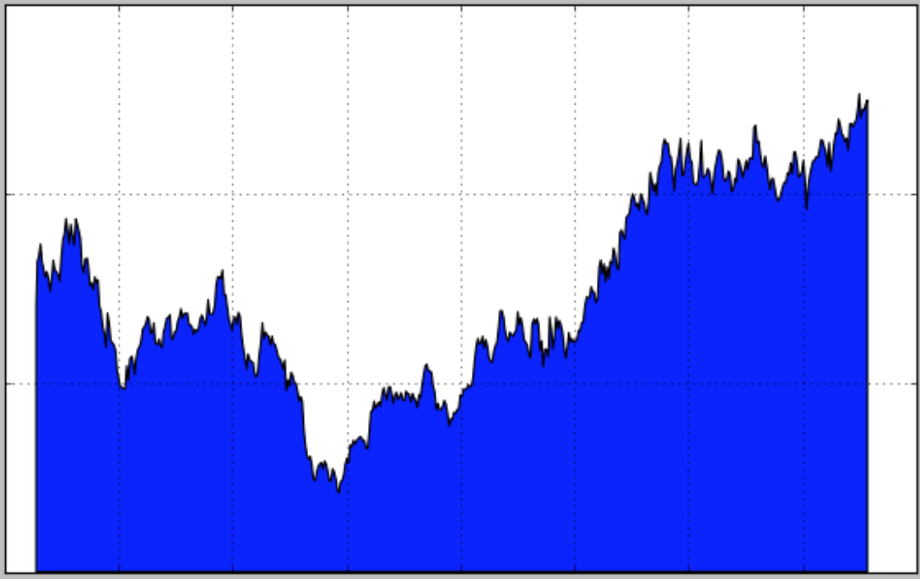
使用Matplotlib进行图表颜色和填充
通过调用标签对象的set_color方法，将标签文本设置为目标颜色。接下来，可以为要显示的轴指定具体数字，并做填充。所谓的填充，是指在变量和所选择的一个数值之间填充颜色，例如：
ax1.fill_between(date, 0, closep)
for label in ax1.xaxis.get_ticklabels():
label.set_rotation(45)
ax1.grid(True)#, color='g', linestyle='-', linewidth=5)
ax1.xaxis.label.set_color('c')
ax1.yaxis.label.set_color('r')
ax1.set_yticks([0,25,50,75])
plt.xlabel('Date')
plt.ylabel('Price')
plt.title(stock)
plt.legend()
plt.subplots_adjust(left=0.09, bottom=0.20, right=0.94, top=0.90, wspace=0.2, hspace=0)
plt.show()

Slide 55
使用Matplotlib进行图表颜色和填充
颜色和线条填充是可视化图表绘制自定义中的常用方法。首先是标签的颜色更改，可以通过修改轴中的标签对象来实现：
ax1.xaxis.label.set_color('c')
ax1.yaxis.label.set_color('r')

